Slide 1


Минобрнауки России
федеральное государственное бюджетное образовательное учреждение высшего образования Санкт-Петербургский государственный технологический институт (технический университет)
Направление подготовки: 09.03.01 «Прикладная информатика»
Направленность образовательной программы «Прикладная информатика в химии»
Факультет информационных технологий и управления
Кафедра систем автоматизированного проектирования и управления
Групповой проект по дисциплине «История и перспективы развития информатики и вычислительной техники»
Fortran
Обучающиеся | Евсеенкова Кристина Денисовна Карабанова Дарья Романовна Галимова Ксения Артуровна Емельянова Ксения Игоревна
Руководитель | Доцент, кандидат технических наук, Смирнов Игорь Александрович
Санкт-Петербург 2020

Slide 2



Цель работы
В ходе индивидуального проекта предстоит узнать:
историю возникновения языка программирования Fortran;
его некоторые особенности;
области применения языков Fortran и C++.

Slide 3
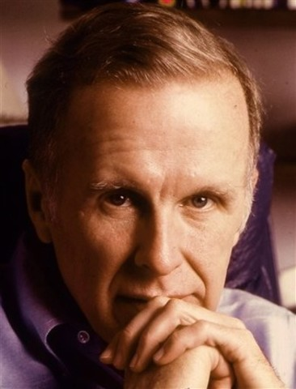

Фортран — первый язык программирования высокого уровня, получивший практическое применение, имеющий транслятор и испытавший дальнейшее развитие.
Джон Бэкус
(1924-2007 гг.)

Slide 4
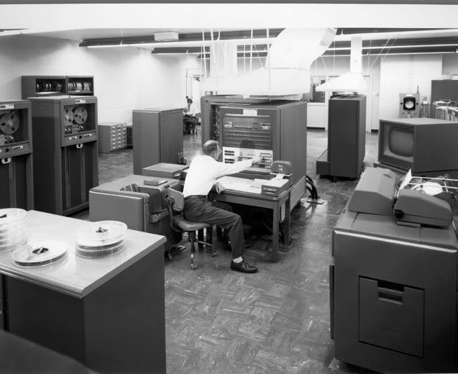
История возникновения языка программирования Fortran

Slide 5
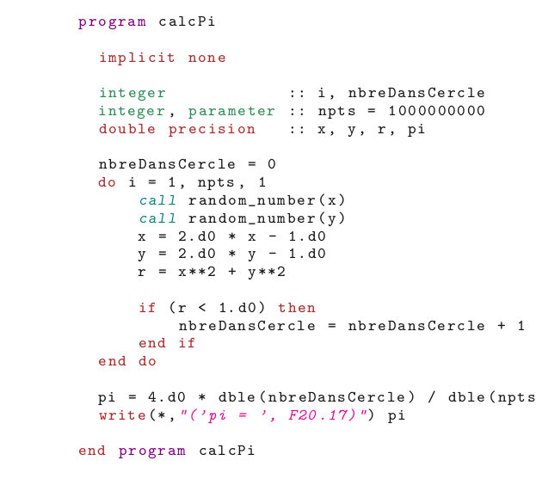
ФОРТРАН 66 допускает следующие типы данных:
• целый (тип INTEGER);
• вещественный (тип REAL);
• вещественный удвоенной точности (тип DOUBLE PRECISION);
• комплексный (тип COMPLEX);
• логический (тип LOGICAL);
• символьный (тип CHARACTER).
А также операторы COMMON, DIMENSION, EQUIVALENCE; оператор DATA для определения начальных значений; оператор GOTO; оператор IF; наличие цикла DO. Есть поддержка внутренних и внешних функций.

Slide 6
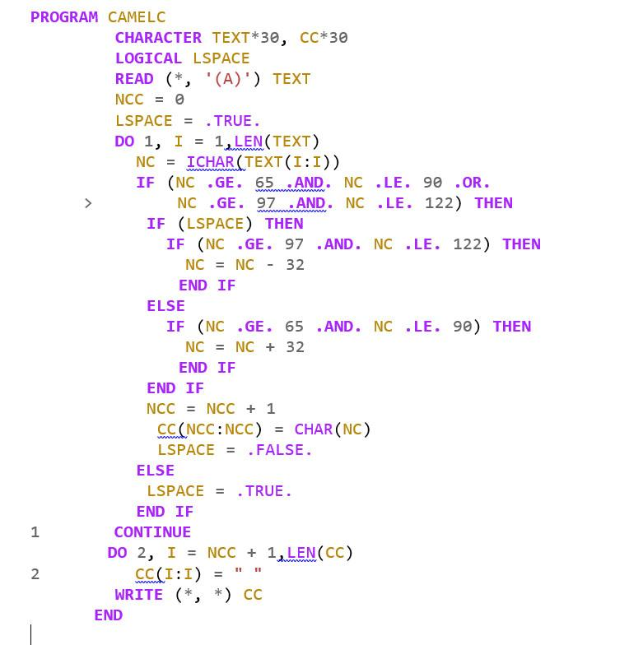
FORTRAN 77, добавил многие существенные особенности, устранил недостатки FORTRAN 66:
• блок оператора IF и END IF был расширен поддержкой ELSE и ELSE IF для улучшения структурного программирования;
• расширен цикл DO ;
• введены операторы OPEN, CLOSE, INQUIRE для улучшения ввода/вывода ;
• прямой доступ для операций файлового ввода/вывода;
• введен оператор IMPLICIT;
• расширены возможности типа CHARACTER;
• введен оператор PARAMETER для определения констант;
• введен ряд встроенных средств для сравнения ASCII строк.

Slide 7
Особенности Fortran 90:
• свободный синтаксис;
• длина идентификаторов до 31 символа;
• вставочные комментарии;
• работа с массивами;
• рекурсивные процедуры;
• модульность;
• улучшенный механизм передачи параметров;
• пользовательские интерфейсы для процедур;
• перегрузка операторов;
• абстрактные типы данных;
• новый синтаксис объявления типа данных;
• динамическое распределение памяти посредством атрибута ALLOCATABLE и операторов ALLOCATE и DEALLOCATE;
• структурированные конструкции циклов;
• оператор CASE для множественного выбора;
• новые и расширенные встроенные процедуры.

Slide 8

Где используется Fortran?
В индустрии Fortran сегодня используется редко. Но он всё ещё главный язык для крупномасштабных симуляций физических систем. А именно применяется в:
астрофизическом моделировании звёзд и галактик;
крупномасштабной молекулярной динамике, коды подсчёта электронных структур;
климатическом моделировании.

Slide 9

Современный Fortran
Fortran 2003 и Fortran 2018 приобрели черты, необходимые для эффективного программирования для новых вычислительных архитектур;
Широко используется для научных и инженерных вычислений; имеет большое количество написанных на нём программ и библиотек подпрограмм;
Имеет жёстко стандартизированный язык, поэтому легко переносится на различные платформы;
Позволяет применять современные технологии программирования, в частности, ООП.

Slide 10
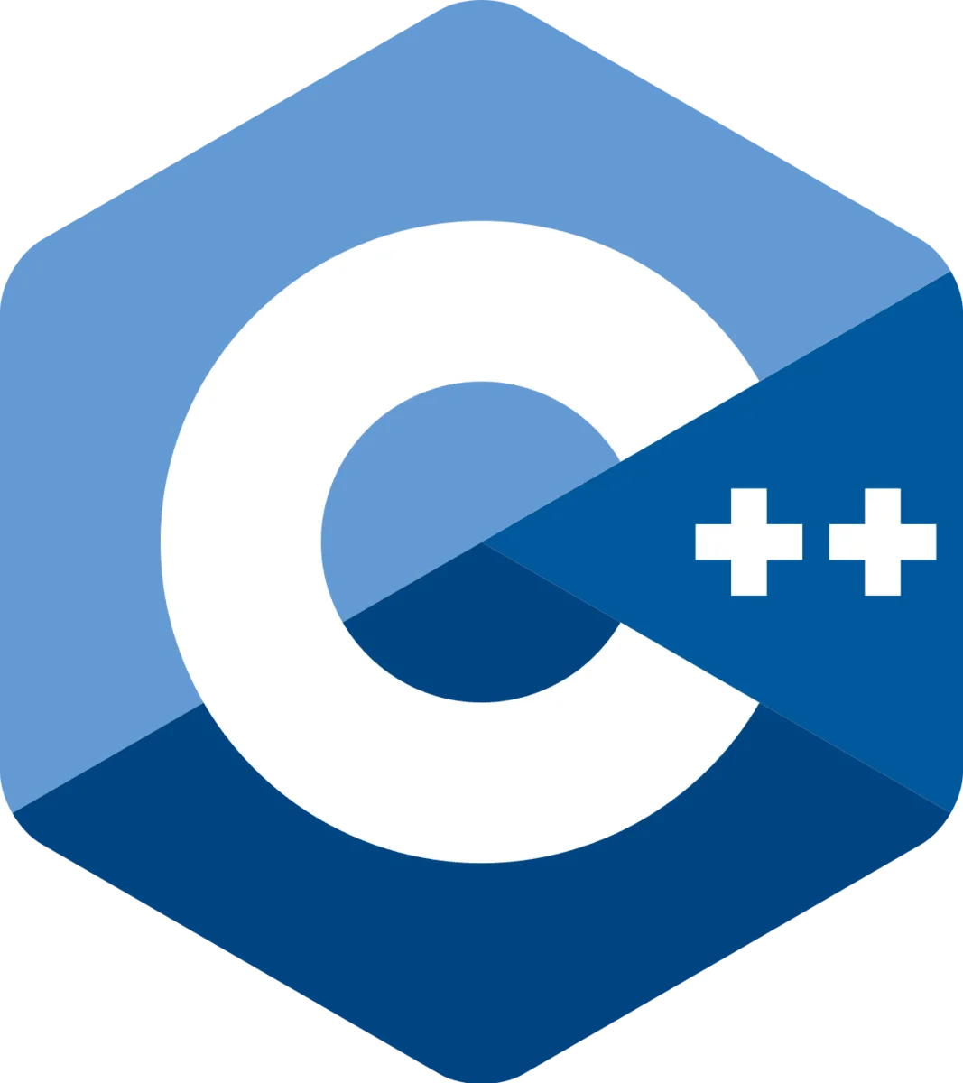
Где используется C++ ?
• Операционные системы;
• Программирование встроенных систем;
• Разработка игр и игровых движков;
• Разработка настольных и кроссплатформенных приложений.

Slide 11

Вывод
Бытует мнение, что Fortran – устаревший язык. Мы считаем, что это ошибочное утверждение. Несмотря на почтенный возраст, современный Фортран – это один из лучших инструментов при решении сложных задач вычислительного характера на современных компьютерах. Fortran и по сей день остаётся популярным среди научных работников. Это первый язык программирования высокого уровня, имеющий транслятор, получивший практическое применение и дальнейшее развитие.

Slide 12
Перечень источников
Книга https://keldysh.ru/papers/2018/prep2018_130.pdf
Сайт https://habr.com/ru/post/400523/
Сайт http://progopedia.ru/language/fortran/
Сайт https://zen.yandex.ru/media/nuancesprog/iazyki-c-i-c-gde-ih-ispolzuiut-i-zachem-5e90d2126dfdce0b13801ade
Сайт https://megabook.ru/article/%D0%A4%D0%BE%D1%80%D1%82%D1%80%D0%B0%D0%BD

